Slide 1
Использование мнемотехники при заучивании потешек и стихотворений с детьми дошкольного возраста
МКДОУ «Тогучинский детский сад №6»
Подготовила
Учитель-логопед
Трушина М.Л.

Slide 2
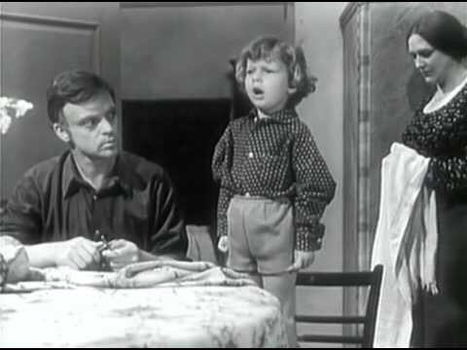
Цель:
учить детей запоминанию и воспроизведению поэтических произведений с помощью мнемотехники.

Slide 3
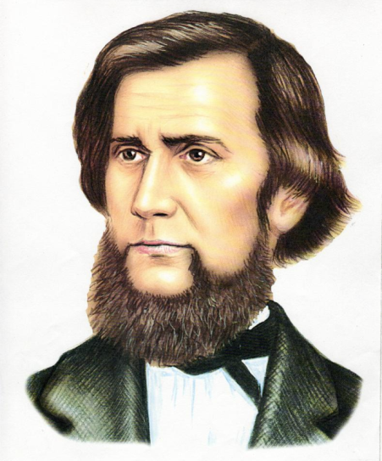
Ушинский К.Д
«Учите ребёнка каким-нибудь неизвестным ему пяти словам - он будет долго и напрасно мучиться, но свяжите двадцать таких слов с картинками, и он их усвоит на лету»

Slide 4
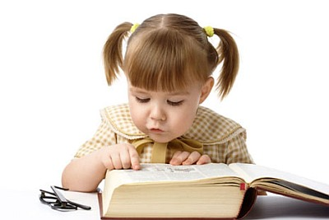
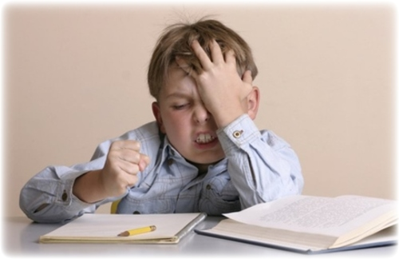
Проблемы
Маленький словарный запас;
Бедная речь, состоящая из простых предложений;
Дети затрудняются строить монологи и вести диалоги.

Slide 5
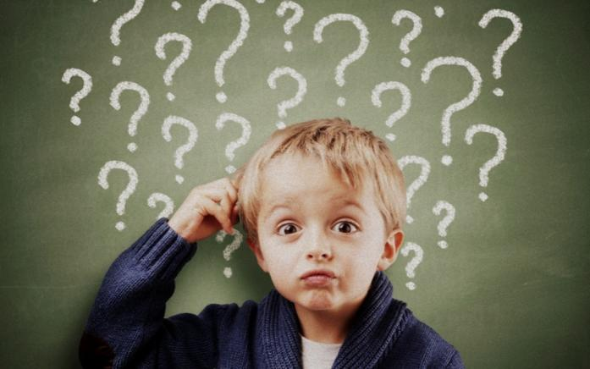
Задачи обучения:
Развивать основные психические процессы – память, внимание, образное мышление;
Развивать связную речь;

Slide 6
Мнемотехника
(в переводе с греческого – искусство запоминания)
– это система различных приемов, облегчающих запоминание и увеличивающих объем памяти, путем образования дополнительных ассоциаций.

Slide 7
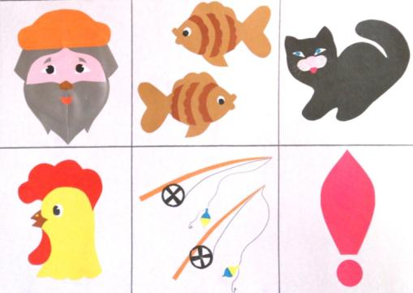
Структура мнемотехники
мнемоквадрат
мнемодорожка
мнемотаблица

Slide 8
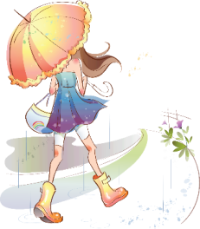
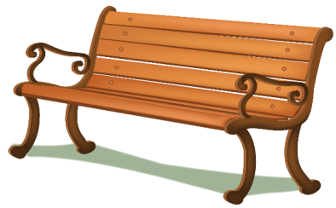
Младший возраст

Slide 9
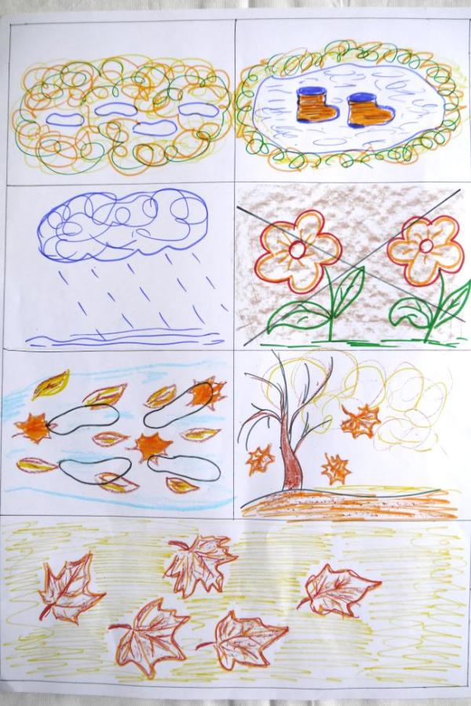
Средний возраст
«Ходит осень по дороже,
Замочила в лужах ножки.
Льют дожди и нет просвета
Затерялось где то лето.
Ходит осень, бродит осень.
Ветер с клена листья сбросил
Под ногами коврик новый
Желто-розовый кленовый!»

Slide 10
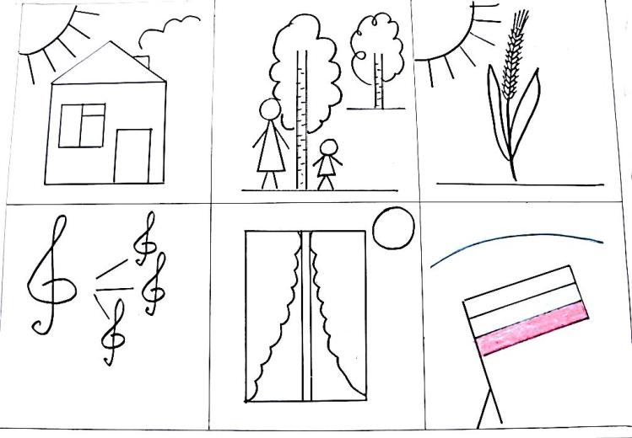
Старший возраст
Что мы Родиной зовём? Дом, где мы с тобой живём, И берёзки, вдоль которых Рядом с мамой мы идём. Что мы Родиной зовём? Поле с тонким колоском, Наши праздники и песни, Тёплый вечер за окном. Что мы Родиной зовём? Всё, что в сердце бережём, И под небом синим-синим Флаг России над Кремлём.

Slide 11
Этапы работы:
Чтение стихотворения
Чтение с опорой на мнемотаблицу
Вопросы по содержанию
Разбор сложных слов
Чтение отдельных строк, с повторением ребенком
Рассказ стихотворения ребенком с опорой на мнемотаблицу

Slide 12
ПРАКТИЧЕСКАЯ ЧАСТЬ

Slide 13
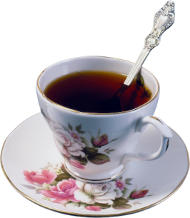
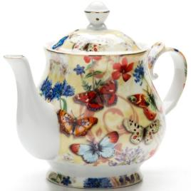
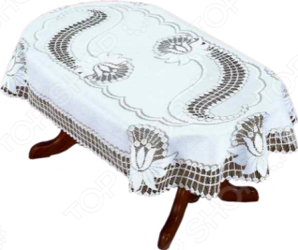
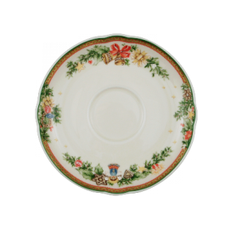
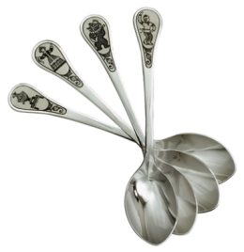
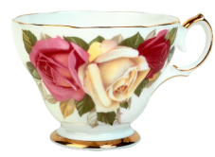
Чтобы чаю нам попить,
Нужно скатерть постелить,
Чайник, ложки, блюдца взять,
Чашки чистые достать.

Slide 15
Вывод:
Использование мнемотехники повышает эффективность заучивания стихов:
значительно сокращается время заучивания;
увеличивается длительность запоминания стихов;
развивается ассоциативное мышление, способность к замещению;
активизируется речь;
появляется интерес к заучиванию поэтических произведений;
дети преодолевают робость, застенчивость, учатся свободно держаться перед аудиторией.

Slide 16
Благодарю за внимание!

